Slide 1
MENGINDENTIFIKASI PEMASARAN ABAD 21
PERTEMUAN #1
EBA 301
MANAJEMEN PEMASARAN
5493 – JATMIKO
PROGRAM STUDI AKUNTANSI
FAKULTAS TEKNIK UNIVERSITAS ESA UNGGUL

Slide 2
KEMAMPUAN AKHIR YANG DIHARAPKAN
Mahasiswa mampu dan dapat menjelaskan tugas pemasaran, konsep dan alat pemasaran , perubahan dalam peamsaran dan bisnis penggerak utama dalam ekonomi baru/global abad 21.
INDIKATIR PENILAIAN
Mahasiswa dapat menjelaskan tugas pemasaran, konsep dan alat pemasaran , perubahan dalam peamsaran dan bisnis penggerak utama dalam ekonomi baru/global abad 21.

Slide 3
Prinsip-Prinsip
Pemasaran
(Principles of Marketing)
Phillip Kotler
Garry Armstrong

Slide 4
Pemasaran dalam Dunia yang Sedang Berubah
Mendefinisikan pemasaran dan mendiskusikan konsep inti pemasaran
Mendefinisikan manajemen pemasaran dan menguji bagaimana pemasar mengatur permintaan dan membangun hubungan dengan pelanggan yang menguntungkan
Membandingkan kelima falsafah manajemen pemasaran
Menganalisis tantangan-tantangan utama yang dihadapi pemasar pada abad mendatang

Slide 5
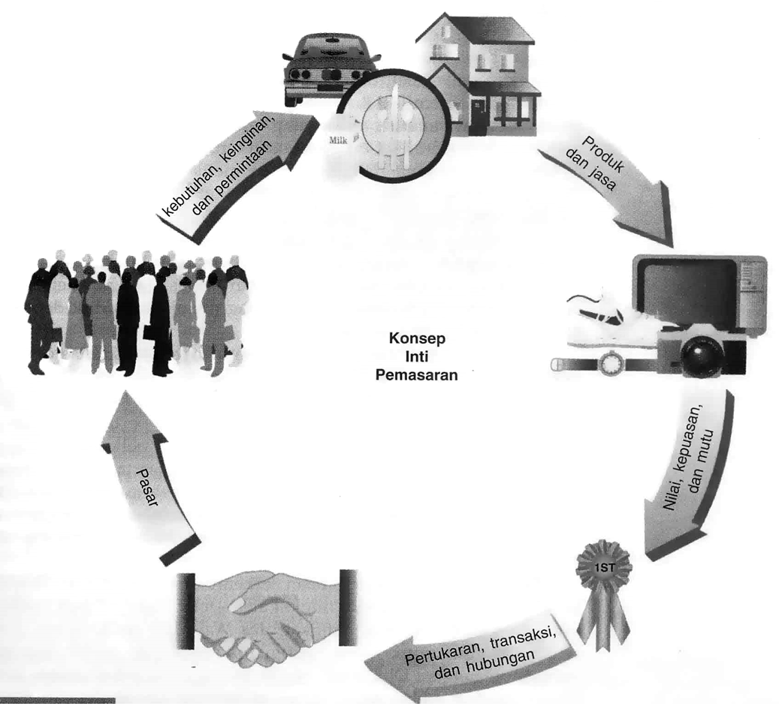
Konsep Inti Pemasaran

Slide 6
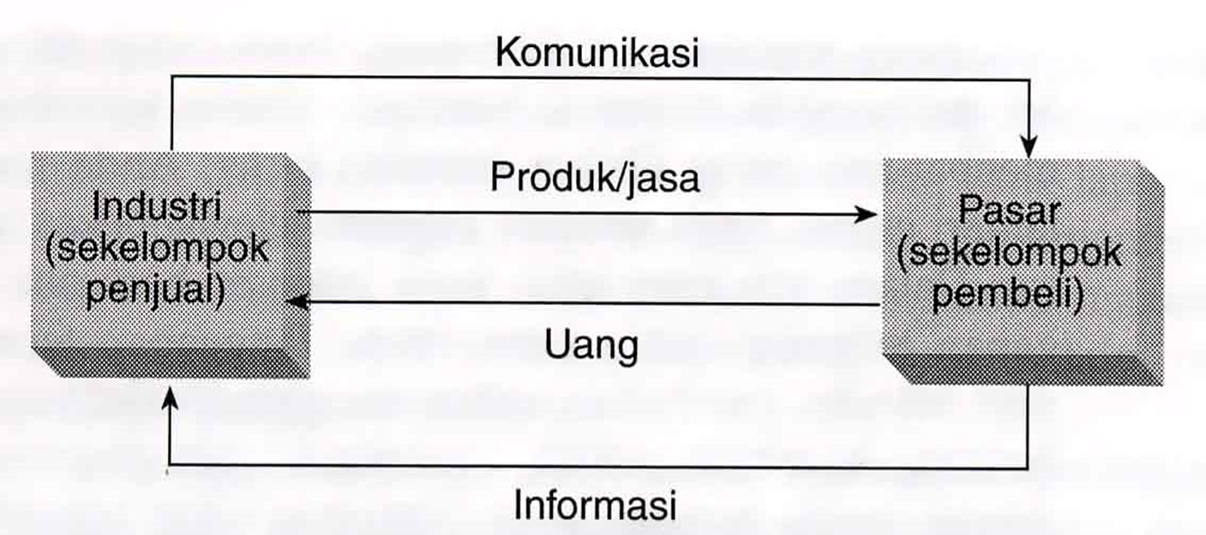
Sistem Pemasaran Sederhana

Slide 7
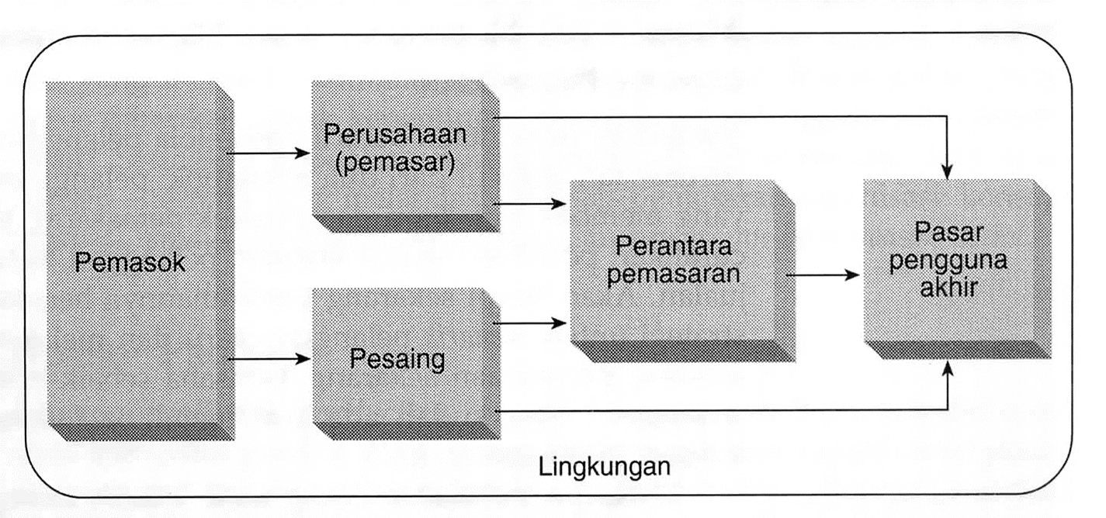
Pelaku dan kekuatan utama dalam sistem pemasaran modern

Slide 8
Perbedaan antara konsep penjualan dan pemasaran

Slide 9
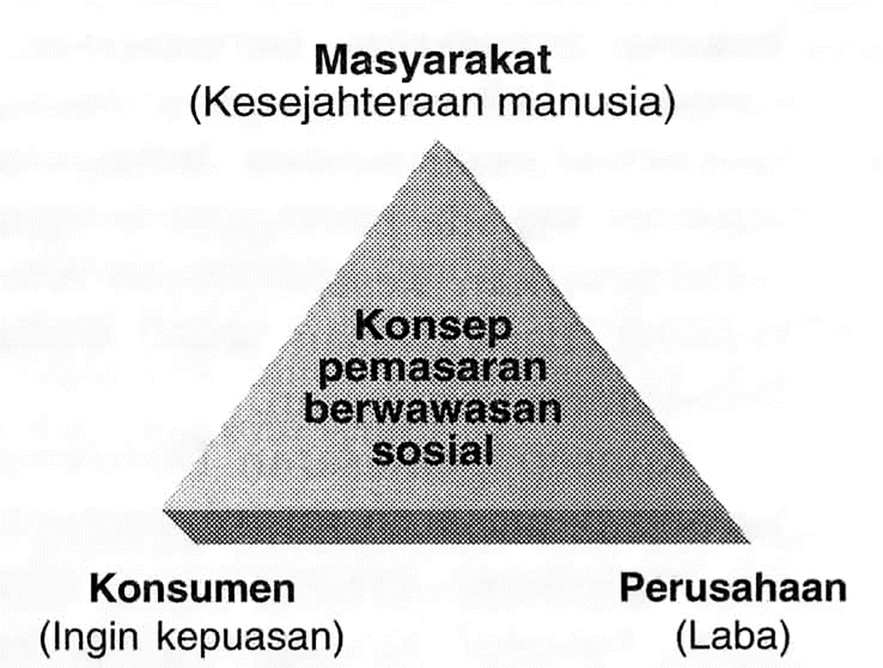
Tiga pemikiran yang melandasi konsep pemasaran berwawasan sosial

Slide 10
SEKIAN
DAN
TERIMA KASIH

